Slide 1
Satzung liegt beim Anwalt – danach gründen wir
1 · VEREINSGRÜNDUNG
Rückmeldung zur Satzung erwartet: diese Woche. Dann zeitnah die Gründungsversammlung.
1
2
3
4
Satzung beschließen
Wählen
Unterschreiben
Anmelden
beim Schwimmtraining oder online
Vorstand und zwei Kassenprüfer
Satzung: mind. 7 Gründungs­mitglieder, am Rand des Trainings
Vorstands-Unterschrift beglaubigen (Ratschreiber oder Notar), dann Register und Finanzamt
Sportbad Mannheim (Arbeitstitel) · Teamsitzung 23.10.2026
Notes:
Stand: Satzung liegt beim Anwalt, Rückmeldung diese Woche. Danach Gründungsversammlung – am Rand des Schwimmtrainings oder online. Ablauf: Satzung beschließen, Vorstand und Kassenprüfer wählen, Protokoll. Die Satzung sollen mindestens sieben Gründungsmitglieder unterschreiben (§ 59 Abs. 3 BGB). Keine Beurkundung der Satzung nötig. Die Anmeldung zum Vereinsregister unterschreibt der Vorstand; diese Unterschrift muss öffentlich beglaubigt sein (§ 77 BGB) – in Baden-Württemberg durch Notar oder Ratschreiber der Gemeinde. Parallel Satzung und Protokoll ans Finanzamt für die Gemeinnützigkeit.

Slide 2
Reparaturen: vor dem Start zu bezahlen
2 · KOSTEN
Posten | Betrag | Basis
Chlorgas-Warnanlage inkl. Montage | 7.340 € | Angebot
Dachabdichtung Hochdach | bis 20.000 € | Schätzung
Dachträger-Auflager, 3 Stellen, inkl. Gerüst | 10.000–15.000 € | Schätzung
Duschen | 5.000 € | Schätzung
Becken, Fliesen, Sprungturm | 5.000 € | Schätzung
Leinen und Leinenwagen | 5.000 € | Schätzung
Notar | 500 € | Schätzung
Summe | ≈ 53.000 € | bis ≈ 58.000 €
Reparaturen
≈ 53.000 €
+ Betrieb pro Jahr
≈ 250.000 €
Bedarf erstes Jahr
≈ 300.000 €
Fundraising in jedem Fall: Zusagen bringen erst im Betrieb Geld.
Auch mit vollen Zusagen fehlt uns am Anfang das Kapital für die Reparaturen – ohne Startgeld kein Betrieb.
Notes:
Wichtig fürs Verständnis: Selbst wenn wir 300.000 € über Zusagen hätten, fließt dieses Geld erst im laufenden Betrieb. Die gut 50.000 € für die Reparaturen brauchen wir vorher – also müssen wir in jedem Fall fundraisen. Zahlen: Schätzungen aus Begehungen und Statik-Termin, Stand Oktober 2026; Chlor-Mess-/Regelanlage und Beckenabdeckung vorerst nicht nötig.Kopfzahl von rund 50.000 € hält, die Zusammensetzung hat sich verschoben: Duschen deutlich günstiger, dafür Dach, Dachträger-Auflager und Chlorgas-Warnanlage neu. Nur die Warnanlage ist ein Angebot, der Rest sind Schätzungen. Die Chlor-Mess-/Regelanlage entfällt vorerst, weil das Gesundheitsamt die alte Anlage zulässt.

Slide 3
Aus Zusagen müssen Verträge werden
2 · ZUSAGEN
Offen im ersten Jahr: ≈ 130.000 €
138
Jetzt Gas geben: Vereinsliste aufteilen
Bahnstunden pro Woche, mündlich zugesagt
Jede/r nimmt sich rund 10 Vereine aus der Liste und trägt sich ein.
Anrufen: Bedarf, Zeiten und Stundenumfang bestätigen lassen.
Ergebnis in die Liste eintragen – bis [Datum].
× 44 Wochen × 28 € je Bahnstunde
≈ 170.000 € / Jahr
+ 17.000 € / Jahr ab Schuljahr 2027/28
Seckenheimer Schulen, 5 volle Stunden am Morgen
Bedarf erstes Jahr ≈ 300.000 € minus ≈ 170.000 € aus Zusagen · Start nur mit durchfinanziertem erstem Jahr
Notes:
138 Bahnstunden pro Woche sind mündlich zugesagt – eine Bahnstunde ist eine Bahn für eine Stunde, 28 Euro, 44 Wochen im Jahr: rund 170.000 Euro. Ab dem Schuljahr 2027/28 kommen 17.000 Euro von den Seckenheimer Schulen für fünf volle Stunden am Morgen dazu – im ersten Betriebsjahr wirkt das nur anteilig. Offen bleiben damit rund 130.000 Euro. Damit das trägt, brauchen wir verbindliche Bestätigungen: Liste heute aufteilen, jede und jeder übernimmt rund zehn Vereine.

Slide 4
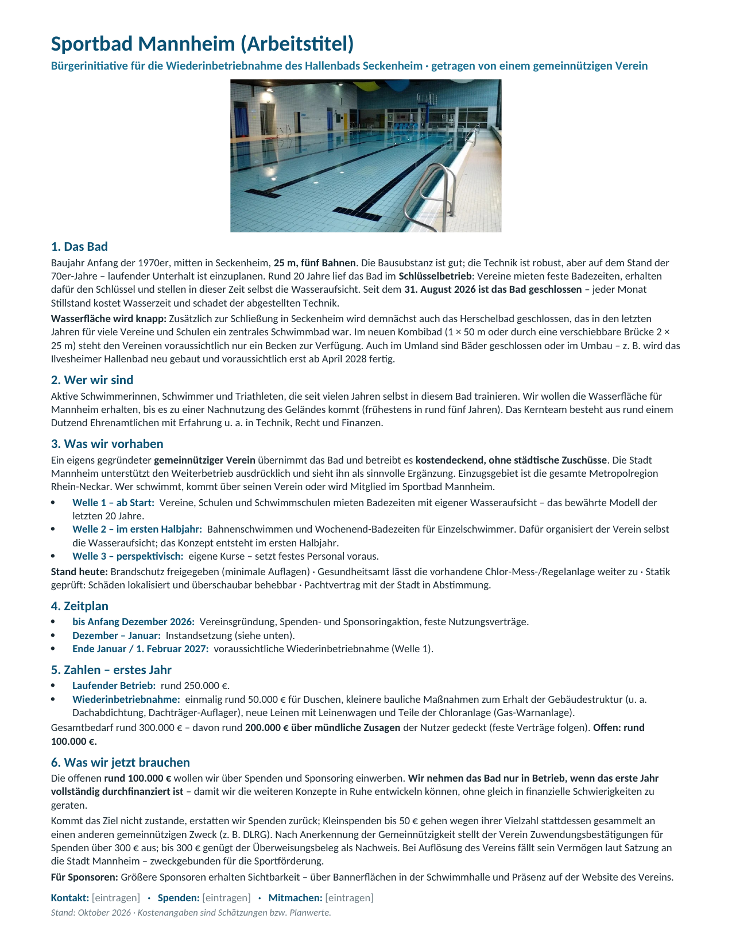
Zweiter Auftrag: Großspender im eigenen Umfeld
2 · GROSSSPENDER
Wen? Unternehmer, Kanzleien, Praxen – alle, die größere Summen geben könnten.
Das Factsheet ist die Gesprächsgrundlage: wer wir sind, was es kostet, was wir brauchen.
Gegenleistung für Sponsoren: Banner in der Halle, Präsenz auf der Website.
Kontakte an Marketing & Sponsoring melden – große Gespräche führt der Vorstand mit.
Factsheet als Word-Datei zum Weitergeben
Notes:
Neben den Vereinen soll jede und jeder im eigenen Umfeld mögliche Großspender ansprechen: Unternehmer, Kanzleien, Praxen. Das Factsheet bekommt jede/r an die Hand. Kontakte bitte melden, damit niemand doppelt angesprochen wird.

Slide 5
Jede Fachgruppe hat eine Themenliste
3 · FACHGRUPPEN
Vorstand
Finanzen
Kassenprüfung
Stadt, Großsponsoren, Verträge, Bau
Konto, Beiträge, Energieeinkauf
unabhängige Prüfung, Bericht
Technik
Personal & Sicherheit
Recht & Verträge
Wartungen, Handwerker koordinieren
Personal, Brandschutz, Unterweisungen
Pacht, Nutzerverträge, Compliance
Mitglieder & Belegung
Marketing & Sponsoring
IT
Aufnahmen, Bestand, Badezeiten
Spendenaktion, Sponsoren, Presse
Website, Software, Buchung
Je eine Seite pro Fachgruppe · bitte Namen eintragen · Liaison und Energie folgen
Notes:
Neun Themenlisten liegen vor, je eine Seite. Bitte bis zur nächsten Sitzung in die Fachgruppen eintragen. Liaison & Kooperationen und Energie & Nachhaltigkeit folgen noch.

Slide 6

So sieht eine Themenliste aus
3 · BEISPIEL
Rolle in einem Satz
Abgrenzung: was nicht dazugehört
Themen mit Zeitmarke, Prioritäten markiert
„(Vorschlag)“ = im Team noch abzustimmen
Bitte in eine Fachgruppe eintragen.
Beispiel: Fachgruppe Technik · alle Listen als Word-Datei
Notes:
Beispiel Technik: Die Gruppe koordiniert, sie repariert nicht. Priorität vor dem Start sind die fälligen Wartungen. Alle Fachgruppen haben eine solche Seite; bitte bis zur nächsten Sitzung eintragen.

